Slide 1
«Исследовательская и проектная деятельность учащихся, как результат сформированности познавательных и регулятивных УУД»
Подготовила учитель английского языка МАОУ «СОШ № 13 г. Балаково»
Абрамова Елена Александровна

Slide 4
Предметные результаты
Метапредметные результаты
Личностные результаты
Познавательные результаты

Slide 8
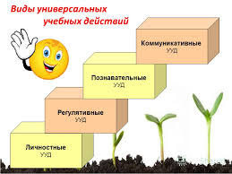

Slide 10
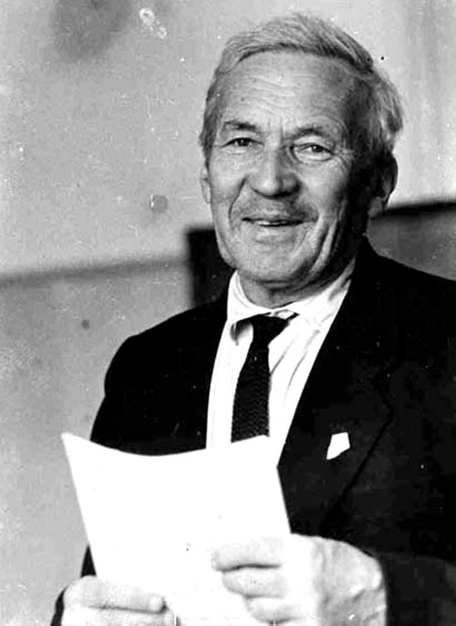
Не существует сколько – нибудь достоверных тестов на одаренность, кроме тех, которые проявляются в результате активного участия хотя бы в самой маленькой поисковой исследовательской работе…»
Андрей Николаевич Колмогоров

Slide 14
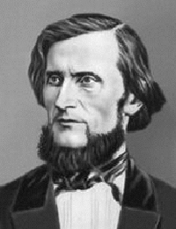
«Нужно, чтобы дети, по возможности, учились самостоятельно, а учитель руководил этим самостоятельным процессом и давал для него материал».
Константин Дмитриевич Ушинский

Slide 16
ВИННИ – ПУХ ПРИНЕС НАМ СТИХОТВОРЕНИЕ, НО ОН ПЕРЕПУТАЛ СТРОЧКИ МЕСТАМИ. РАССТАВЬ ПРАВИЛЬНО СЛОВА И ПРОЧИТАЙ СТИХОТВОРЕНИЕ
Little dog run.
Two, Two, Two,
One, One, One,
Three, Thee, Thee,
Cats see you.
Birds in the tree.
Rats on a floor.
Four, Four, Four,

Slide 18
Welcome to Balakovo, Friends!

Slide 19
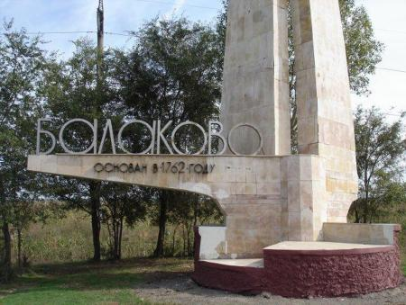
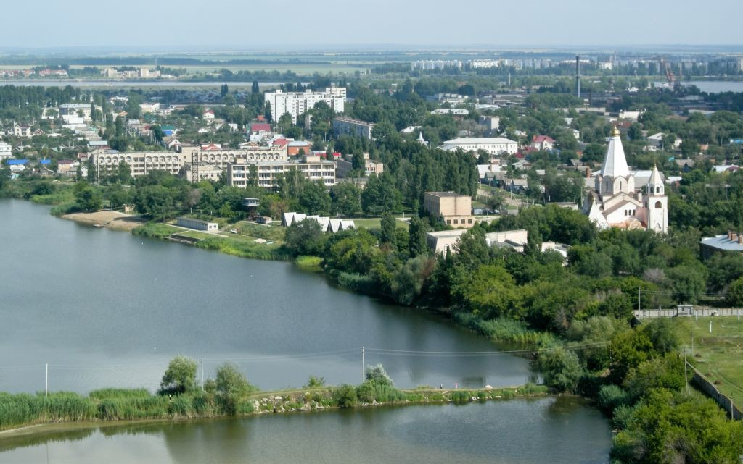
A Town On The Volga River

Slide 20
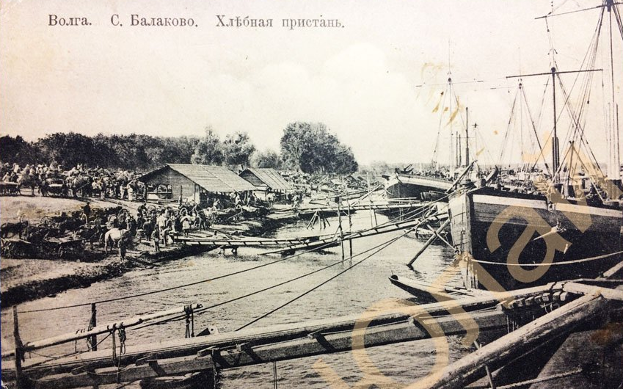
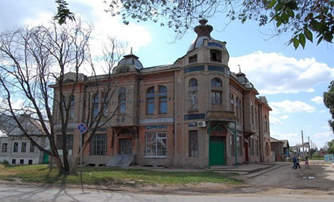
The History Of The Town

Slide 21
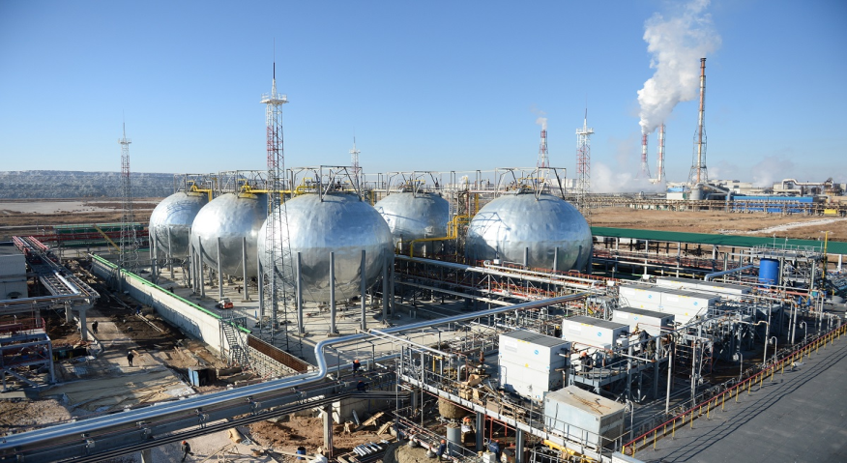
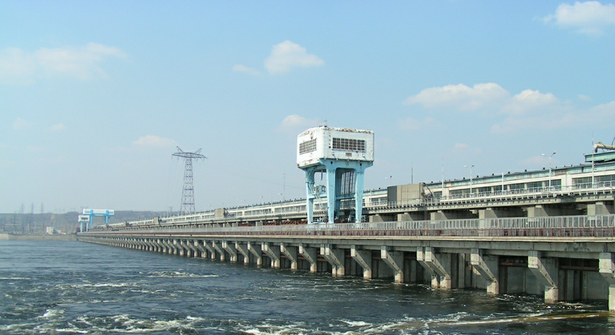
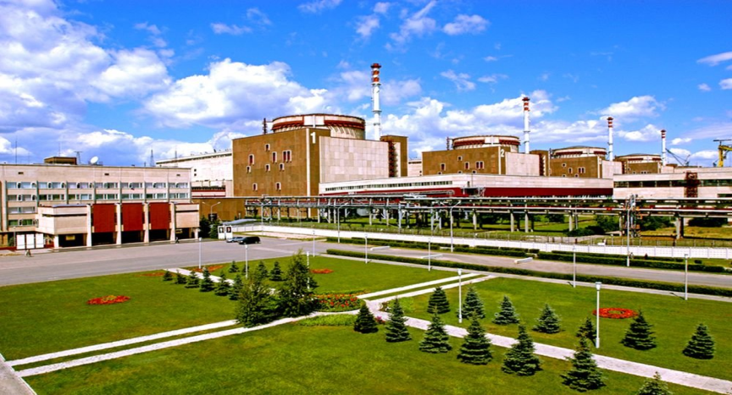
The Sights Of The Town

Slide 22
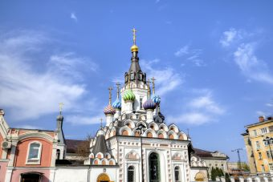
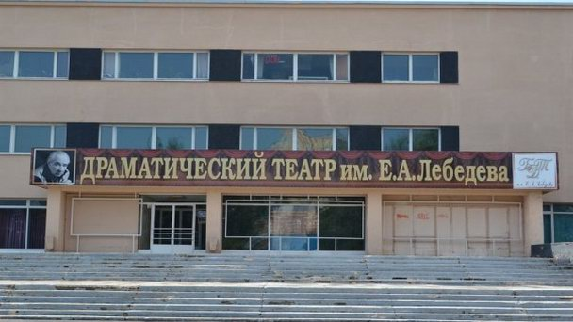
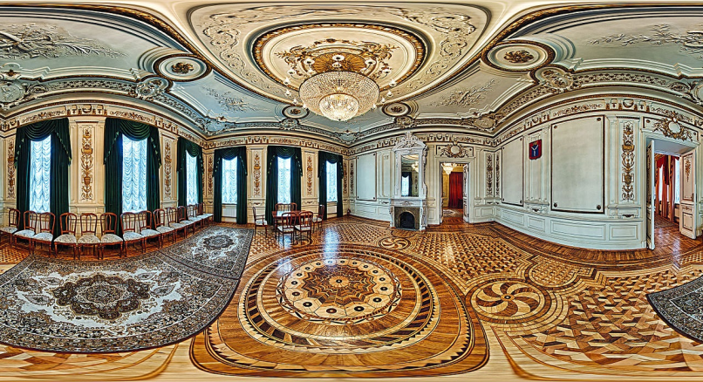
The Town - Worker

Slide 23
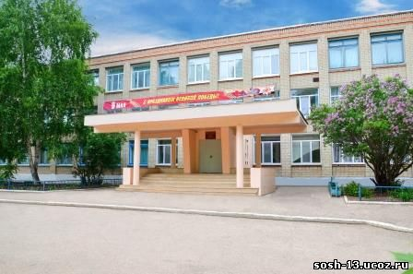
Our School

Slide 24
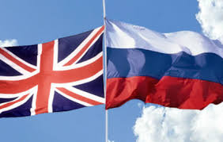
Let’s Be Friends

Slide 25
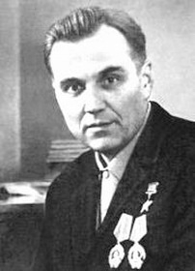
«Урок – это зеркало общей и педагогической культуры учителя, мерило его интеллектуального богатства, показатель его кругозора, эрудиции…»
Василий Александрович Сухомлинский

Slide 26
Thank you for attention

